Slide 1
Švaros priemonių naudojimas

Slide 2
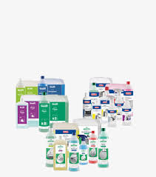
Švaros priemonių (ploviklių ir dezinfekantų) naudojimas maisto pramonėje, o ypač kepyklose, yra griežtai reglamentuotas procesas. Netinkamas chemijos naudojimas gali tapti cheminės taršos priežastimi, todėl būtina laikytis nustatytų taisyklių.

Slide 3
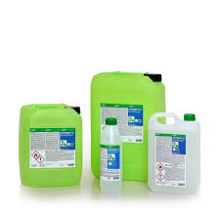
Švaros priemonių klasifikacija ir parinkimas
Maisto tvarkymo vietose naudojamos priemonės skirstomos į dvi pagrindines grupes:
Plovikliai: Skirti pašalinti matomus nešvarumus, riebalus, miltų apnašas ir degėsius. Jie nenaikina mikroorganizmų, bet paruošia paviršių dezinfekcijai.
Dezinfekantai: Cheminės medžiagos, skirtos sunaikinti mikroorganizmus (bakterijas, pelėsius, virusus) iki saugaus lygio.
  Pastaba: Dažnai naudojami kombinuoti plovikliai-dezinfekantai, kurie atlieka abi funkcijas vienu metu.

Slide 4
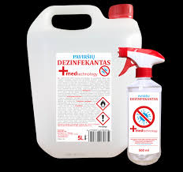
Pagrindinės taisyklės naudojant chemiją
Leistinumas: Galima naudoti tik tas priemones, kurios yra registruotos ir autorizuotos naudoti maisto pramonėje. Jos turi turėti saugos duomenų lapus (SDL).
Koncentracija: Griežtai laikomasi gamintojo nurodytų dozavimo proporcijų. Per maža koncentracija bus neefektyvi, o per didelė – gali pakenkti paviršiams arba likti produkte.
Temperatūra: Kai kurie plovikliai geriausiai veikia šiltame vandenyje (pvz., riebalų šalinimui), tačiau per karštas vanduo gali suskaidyti dezinfekanto veikliąsias medžiagas.

Slide 5
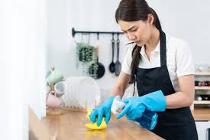
Valymo eiga (5 žingsnių taisyklė)
Norint užtikrinti maksimalią higieną, rekomenduojama laikytis šios sekos:
Pirminis valymas: Sausas miltų, trupinių ir likučių pašalinimas šepečiu ar dulkių siurbliu.
Plovimas: Paviršių padengimas ploviklio tirpalu, mechaninis trynimas (jei reikia).
Skalavimas: Ploviklio likučių nuplovimas švariu vandeniu.
Dezinfekavimas: Dezinfekanto užpurškimas ir palikimas veikti (ekspozicijos laikas).
Galutinis skalavimas ir džiovinimas: Daugumą dezinfekantų reikia nuskalauti (nebent instrukcijoje nurodyta kitaip) ir leisti paviršiams išdžiūti natūraliai.

Slide 6
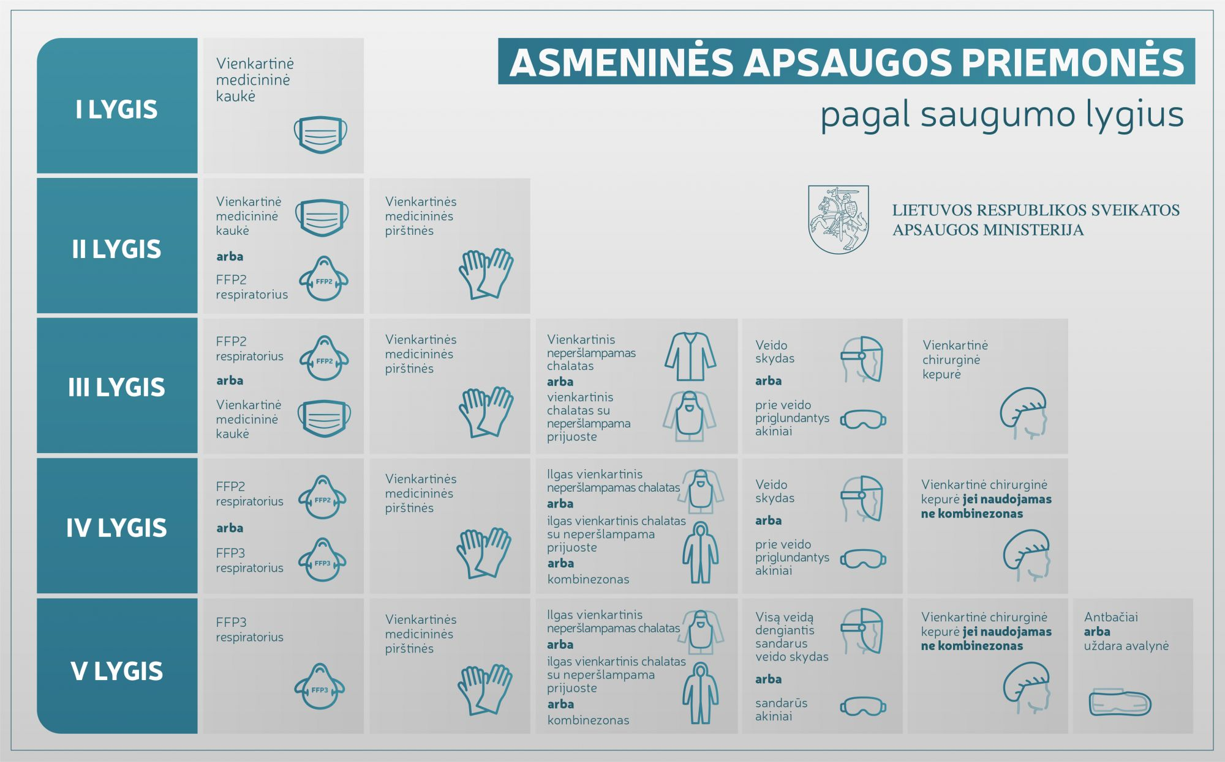
Saugus švaros priemonių laikymas
Atskira patalpa: Chemija turi būti laikoma specialiai tam skirtoje, rakinamoje patalpoje arba spintoje, toli nuo maisto produktų.
Ženklinimas: Visos talpos privalo turėti originalias etiketes. Jei tirpalas supilamas į purkštuvą, jis privalo būti aiškiai paženklintas (pavadinimas, koncentracija, data).
Asmeninės apsaugos priemonės (AAP): Dirbant su koncentratais, privaloma dėvėti pirštines, kartais – apsauginius akinius ar prijuostes, kad būtų išvengta cheminių nudegimų.

Slide 7
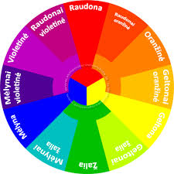
Spalvinis kodavimas (GHP elementas)
Kad būtų išvengta mikroorganizmų pernešimo, valymo inventorius dažnai koduojamas spalvomis:
Raudona: Tualetai, sanitariniai mazgai.
Mėlyna: Bendrosios patalpos, sandėliai.
Žalia/Geltona: Gamybinės zonos, stalai, įrenginiai.

Slide 8


